Slide 1
Булінг у школі:про що треба знати батькам

Slide 2
Булінг – це навмисна повторювана поведінка, яка проявляється у вигляді цькування, бойкоту, насмішок, дезінформації
За даними проведених ЮНІСЕФ досліджень в 2017 році 67% українських школярів стали учасниками булінгу. Тут маємо на увазі всіх учасників: агресорів, жертв, спостерігачів. З них 25% безпосередньо зазнали цькувань – це жертви насильства. 48% дітей нікому про це не розповіли.
Отже, впродовж 2017 року 7 дітей із 10 зустрічалися з булінгом. В число цих семи учасників входять жертви насильства й свідки події. Є ще одна категорія учасників – агресори або булери, як їх прийнято сьогодні називати. Тому кількість учасників автоматично збільшується.
Найчастіше цькування відбувається в підпільному режимі. Дорослі дізнаються про подію в тому випадку, коли агресор перейшов межу і жертва постраждала фізично. Про це стало відомо з результатів досліджень, ініційованих Міністерством юстиції України.

Slide 3


Slide 4
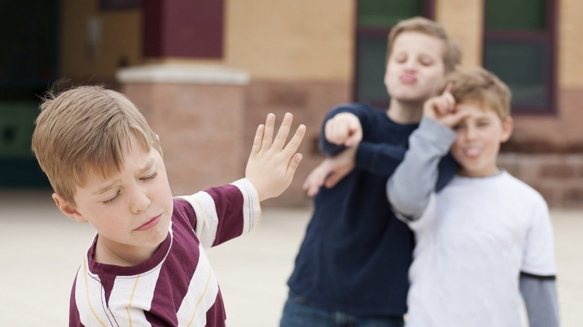
Булінг – від англ. bulli – хуліган, залякувати. Це навмисна повторювана поведінка, що проявляється у вигляді цькування, бойкоту, насмішок, дезінформації, знищення особистих, речей, побиття. Це небажана агресивна поведінка дітей шкільного віку, яка призводить до цькування дитини іншою дитиною або групою дітей з метою приниження, залякування та демонстрації сили.

Slide 5
Найсуттєвіші ознаки булінгу, які дозволяють виокремити це явище:
- в ситуації булінгу завжди беруть участь три сторони: переслідувач, переслідуваний та спостерігачі;
- булінг негативно впливає на фізичне та психічне здоровя всіх учасників події;
- нерівність сил агресора й жертви;
- повторюваність агресії по відношенню до однієї й тієї ж жертви;
- неадекватно висока чутливість жертви, що демонструється під час насильницьких дій;
- булінг може виникати спонтанно, коли несподівано для себе дитина опиняється або в ситуації переслідування, або приєднується до переслідувача.
Пропонуємо розглянути, в яких же формах проявляється булінг.
Фізичний: штовхання, підніжки, зачіпання, бійки, стусани, ляпаси, «сканування» тіла, побиття.
Економічний: крадіжки, пошкодження та знищення особистих речей та одягу, вимагання грошей.
Психологічний: презирливі погляди, жести, жарти, образливі рухи тіла, міміки обличчя, поширення образливих чуток, ізоляція, ігнорування, погрози, маніпуляції, шантаж.
Сексуальний – являється підвидом фізичного насильства: принизливі погляди, жести, жарти, образливі рухи тіла (усе з відповідним підтекстом), прізвиська та образливі фрази секс характеру, зйомки у шкільних переодягальнях, поширення образливих чуток, сексуальні погрози, секстинг.

Slide 6
Ще одна класифікація шкільного булінгу може бути представлена у двох формах.
1. Фізичний шкільний булінг. Сюди відносимо всі прояви насильства, що супроводжуються фізичним контактом агресора з жертвою. Це навмисні стусани, штовхання, удари, побиття, нанесення інших фізичних пошкоджень. Такі дії можуть бути очевидними, мати наслідки – тілесні пошкодження. Та, найчастіше, вони залишаються поза увагою дорослих з різних причин.
2. Психологічний шкільний булінг – насилля, пов’язане з впливом на психічну сферу особистості, яке справляє травматичний ефект шляхом словесних образ чи погроз. До психологічного насильства також відносяться переслідування особи, залякування, метою яких є навмисне формування емоційної невпевненості. До цієї форми відносяться:
- Вербальний булінг, в якому основною зброєю є слово. Це може бути образливе м.’я, яке постійно використовується під час звертання до жертви; обзивалки, передражнювання. Сюди ж можемо віднести розповсюдження образливих, принизливих пліток, як правило, неправдивих.
- Образливі жести, дії. Наприклад, плювання на жертву або в її напрямку, жести-знаки, що використовуються у віковій групі, як непристойні тощо.
- Залякування. З цією метою найчастіше використовується погрозлива мова тіла (пантоміміка), відповідні інтонації голосу. Використовується залякування для того, щоб заставити жертву здійснити дію, яку вимагає від неї агресор. Або навпаки, не робити чогось, забороненого насильником.
- Ізоляція. Жертва навмисно ізолюється, виганяється або ігнорується неформальною групою або навіть усім класом.
- Вимагательство грошей, їжі, інших матеріальних речей. До цієї ж форми булінгу відноситься спонукання до здійснення крадіжки.
- Умисне пошкодження речей, інші протизаконні дії з майном жертви або спонукання жертви до пошкодження чужого майна. Сюди можемо віднести крадіжки, пограбування, ховання особистих речей тощо.

Slide 7
Причини булінгу:
Згідно результатів спостережень американських психологів Пеллегріні й Бартіні, описані ще в 2001 році, у хлопчиків 10-12 років булінг найсильніше виражений на початку навчального року, коли хлопчики енергійно змагаються за місце в груповій ієрархії. Пізніше, коли процес завершений, місця розподілені та структура групи оформлена, булінг слабшає. На жаль, повністю не зникає, як правило.
Є й інші психологічні закономірності цього явища. Іноді зовсім не очевидні. Індивідуально проявлені причини не завжди можна передбачити й помістити в рамки. З ними Вам допоможе розібратися спеціаліст.
Статеві властивості булінгу пов’язані не лише з підвищеною агресивністю хлопчиків. Насправді, агресивних від природи хлопчиків значно менше, ніж прийнято думати. Скоріше варто говорити про особливості хлопчачої нормативної культури, яка помітно змінюється з віком. В середовищі маленьких хлопчиків фізична агресія, зазвичай, призводить до непопулярності й соціального відторгнення з боку ровесників.
У молодших підлітків ситуація змінюється. «Крутизна» й агресивність сприяють підвищенню статусу хлопчика серед ровесників: спочатку своєї статі, а потім і дівчаток. Багато досліджень показують, що більш напористі хлопці користуються більшою популярністю у дівчат, частіше ходять на побачення з ними, раніше набувають статевого досвіду тощо.

Slide 8
Наслідки булінгу:
Булінг вкрай негативно впливає на соціалізацію жертви, спричиняючи:
неадекватне сприймання себе – занижену самооцінку, комплекс неповноцінності, беззахисність;
негативне сприймання ровесників – відсторонення від спілкування, самотність, часті пропуски навчальних занять;
неадекватне сприймання реальності – підвищену тривожність, різноманітні фобії, невротичні розлади;
девіантну поведінку – схильність до правопорушень, суїцидальні наміри, зловживання психоактивними речовинами.

Slide 9
Вчені ВООЗ вказують також на медичні наслідки впливу булінгу.
Знущання над дітьми призводить до:
соматичних наслідків – таких як головний біль, біль у спині та животі;
психологічних розладів (депресія, поганий настрій, нервозність, почуття самотності й думки про суїцид);
психологічної дезадаптації – неспроможність сформуватись повноцінному індивіду, особливості внутрішньої структури інювати колектив, його цінності, суспільство в цкомплекс меншовартості та самоізоляцію в суспіякого відповідали б вимогам суспільства;
розвитку стійких моделей асоціальної поведінки, серед яких – агресія, насильство;
поширення алкоголізму та наркоманії через замовчування випадків насилля.

Slide 10

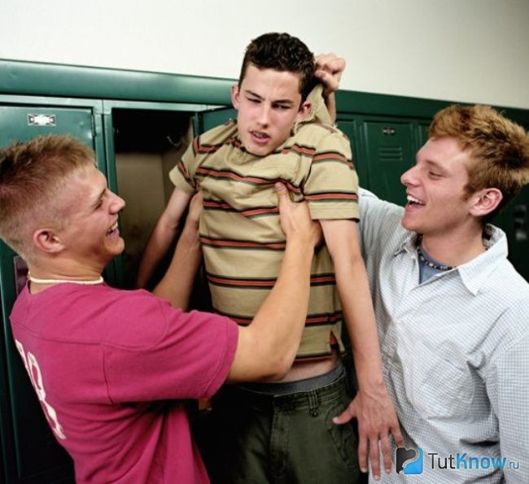
                Вікові особливості: наслідки:
молодший шкільний вік Для дітей молодшого шкільного віку характерні такі реакції, як страх, невротичні розлади, агресія, нічні кошмари, труднощі у навчанні, гіперактивність (знаходячись у постійній напрузі вдома, дитина не може стримуватися в школі, де немає людей, агресію з боку яких вона боїться) і регресивна поведінка;
Підлітковий вік
у підлітків частіше спостерігаються депресії, суїцидальна та самоушкоджуюча поведінка, соматичні скарги, протиправні дії, втечі з дому і зловживання наркотичними речовинами.

Slide 11
Поради батькам «Якщо ваша дитина стала жертвою булінгу»
зберігайте спокій, будьте терплячими, не потрібно тиснути на дитину;
поговоріть з дитиною, дайте їй зрозуміти, що ви не звинувачуєте її в ситуації, що склалася, готові її вислухати й допомогти;
запитайте, яка саме допомога може знадобитися дитині, запропонуйте свій варіант вирішення ситуації;
поясніть дитині, до кого вона може звернутися за допомогою в разі цькування (психолог, вчителі, керівництво школи, старші учні, батьки інших учнів, охорона);
повідомте керівництво школи про ситуацію, що склалася і вимагайте належного її урегулювання. Найкраще написати і зареєструвати офіційну заяву, адже керівництво закладу несе особисту відповідальність за створення безпечного й комфортного середовища для кожної дитини.
підтримайте дитину в налагодженні стосунків з однолітками та підготуйте її до того, що вирішення проблеми булінгу може зайняти деякий час.
якщо вирішити ситуацію на рівні школи не вдається – повідомте поліцію. Важливо! Діти мають право безоплатно отримати послуги адвоката.

Slide 12
Інформація для батьків «Як допомогти своїй дитині, що стала жертвою булінгу»
Прості правила для захисту дитини:
Якщо дитина каже, що її ображають в школі – треба їй вірити. Дитині важливо знати, що вона не одна, що вона може покластися, обіпертися на дорослого.
Реагувати на ситуацію важливо системно, включаючи всіх учасників процесу. Обставини, що склалися, тісно пов’язані з тим, що відбувається всередині відносин батька і дитини. Наприклад, агресорами часто виступають ті діти, у яких є випадки порушень меж в сім’ї (як психологічні, так і фізичні). Необхідно повідомити про подію класному керівнику, батькам агресора, директору, психологу. А от спілкуватися батьку з агресором один на один не варто.
Молодшого школяра і підлітка важливо навчати правильно реагувати на те, що відбувається. Процес булінга запускається ще більше, якщо у дитини стається очікувана агресором реакція (вона ображається, плаче, ображає у відповідь). Треба говорити дитині про це, навчати її іншим реакціям, неординарним. Наприклад, «Ти дура» – «Це твоя думка». Сенс в тому, щоб не включатися на агресію, бо це провокує її ще більше.
Розвивати у дитини внутрішню цінність, підвищувати її самооцінку.
В класі, колективі не повинно бути розмитості меж на тему образ і принижень. Вчителями, батьками має бути проведена чітка межа: «Так робити не можна».

Slide 13

Дякую за увагу

